Slide 1

^{PREZENTACJA DLA KLASY 7 SP}
^{DO LEKCJI 14}
JAKUB – PRAOJCIEC PLEMION IZRAELSKICH

Slide 2
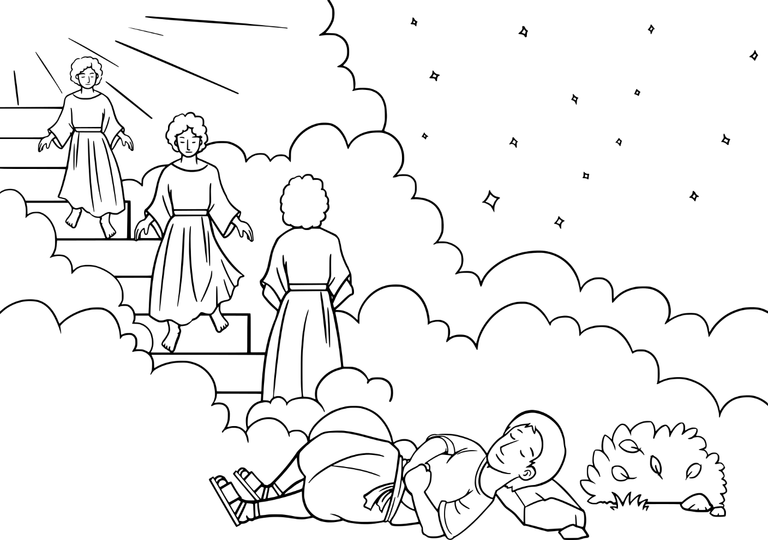

JAKUB – PRAOJCIEC PLEMION IZRAELSKICH

Slide 3
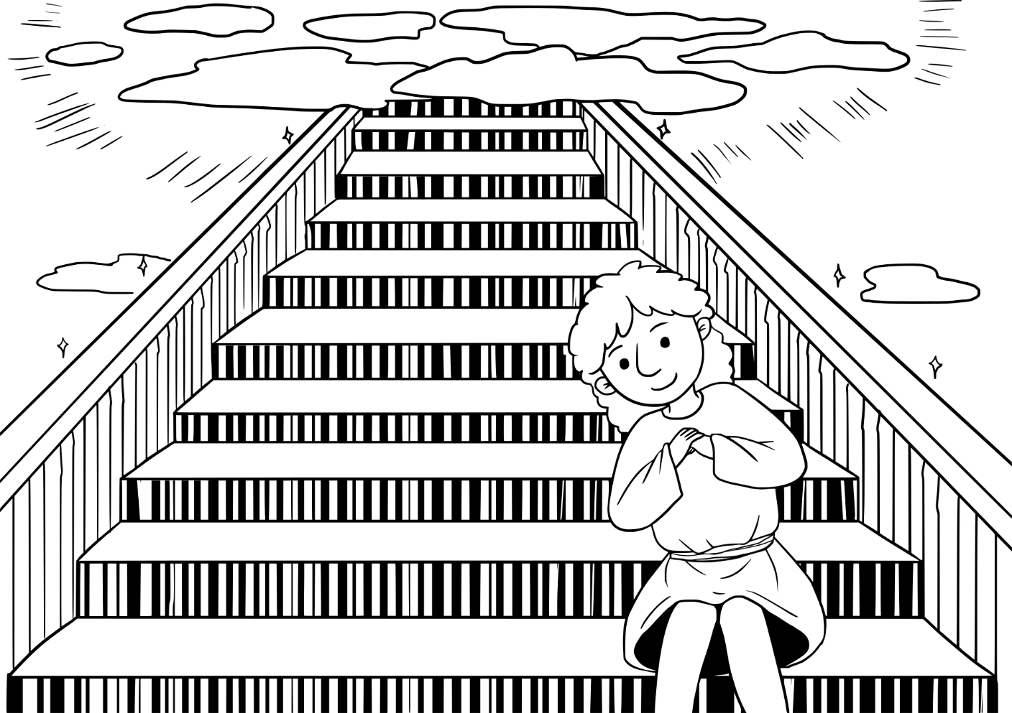
Jakub i Ezaw
Nieuczciwa droga zdobycia dziedzictwa
Sen Jakuba
Walka Jakuba
z aniołem

Slide 4
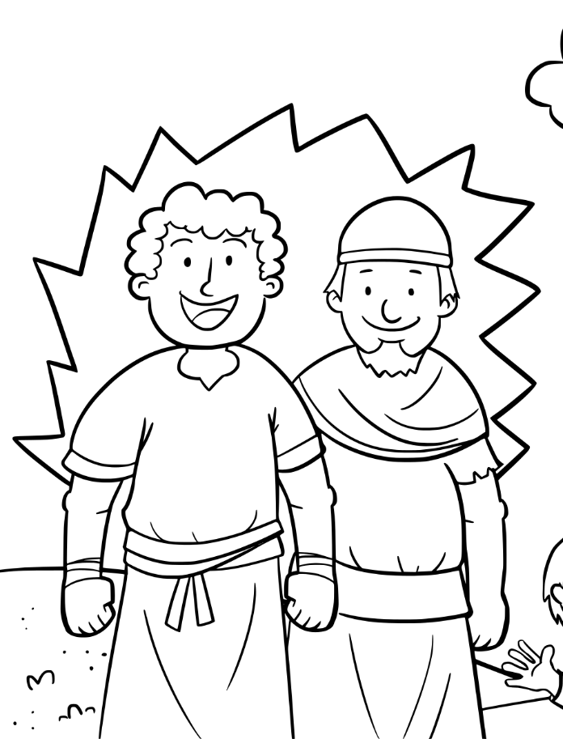
Jakub – syn Izaaka i Rebeki, bliźniaczy brat Ezawa, który przyszedł na świat przed nim. Starszy brat zajmował się myślistwem. Jakub był pasterzem, miał dwie żony i dwunastu synów, od których wzięło początek 12 plemion izraelskich.
Drugie imię Jakuba – Izrael, nadane mu przez Boga, stało się nazwą całego narodu.
Kliknij

Slide 5

Pierworodny syn zajmował szczególne miejsce w rodzinie – przygotowywał się do zostania głową rodu. Miał prawo do podwójnej części spadku, a ojciec przed śmiercią udzielał mu specjalnego błogosławieństwa.
„Gdy pewnego razu Jakub gotował jakąś potrawę, nadszedł z pola Ezaw bardzo znużony i rzekł do Jakuba: «Daj mi choć trochę tej czerwonej potrawy, jestem bowiem znużony». Dlatego nazwano go Edom. Jakub odpowiedział: Odstąp mi najprzód twój przywilej pierworodztwa! Rzekł Ezaw: Skoro niemal umieram
[z głodu], cóż mi po pierworodztwie? Na to Jakub: Zaraz mi przysięgnij!
Ezaw mu przysiągł i tak odstąpił swe pierworodztwo Jakubowi”. [Rdz 25, 29-33]
Kliknij

Slide 6
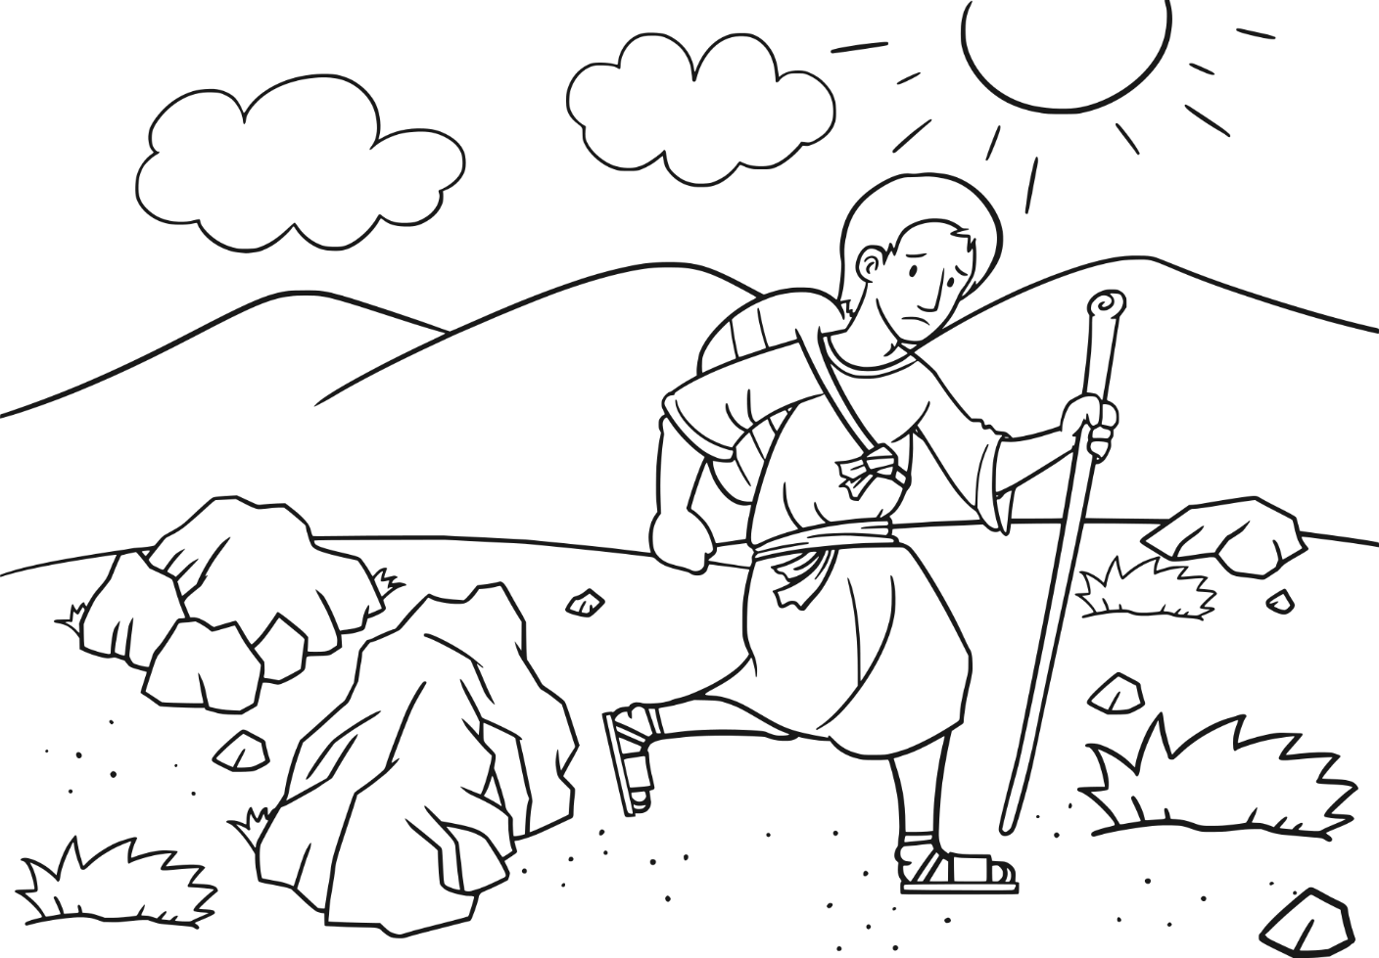
Gdy Izaak był już stary, postanowił pobłogosławić pierworodnego syna. Jakub, namówiony przez matkę, przebrał się za swojego brata, by oszukać niedowidzącego już ojca
i otrzymać od niego błogosławieństwa, które czyniło
go głównym spadkobiercą [zob. Rdz 27, 1-29]. To przyczyniło się do konfliktu między braćmi. Jakub w obawie przed gniewem Ezaw opuścił dom i udał się do Charanu, do brata swej matki – Labana.
Kliknij

Slide 7
„Kiedy Jakub wyszedłszy z Beer-Szeby wędrował do Charanu, trafił na jakieś miejsce i tam się zatrzymał na nocleg,
gdy słońce już zaszło. Wziął więc z tego miejsca kamień i podłożył go sobie pod głowę, układając się do snu na tym właśnie miejscu. We śnie ujrzał drabinę opartą na ziemi, sięgającą swym wierzchołkiem nieba, oraz aniołów Bożych, którzy wchodzili w górę
i schodzili na dół. A oto Pan stał na jej szczycie i mówił: Ja jestem Pan, Bóg Abrahama i Bóg Izaaka. Ziemię, na
której leżysz, oddaję tobie i twemu potomstwu. A potomstwo twe będzie tak liczne jak proch ziemi, ty zaś rozprzestrzenisz się na zachód i na wschód, na północ i na południe; wszystkie plemiona ziemi otrzymają błogosławieństwo przez ciebie i przez twych potomków. Ja jestem z tobą i będę cię strzegł, gdziekolwiek się udasz;
a potem sprowadzę cię do tego kraju. Bo nie opuszczę cię, dopóki nie spełnię tego, co ci obiecuję. A gdy Jakub zbudził się ze snu, pomyślał: Prawdziwie Pan jest na tym miejscu, a ja nie wiedziałem”.
[Rdz 28, 10-16]
Kliknij

Slide 8

Drabina łącząca niebo z ziemią ze snu Jakuba, wskazuje na rozpoczynającą się jego wewnętrzną przemianę.
Jakub wychodząc z Kanaanu, podjął też wędrówkę na poziomie duchowym, polegającą na stopniowym wznoszeniu się ku dobru
i uczciwości. Patriarcha uwierzył, że w dążeniu do Boga można liczyć na pomoc z nieba.
Aniołowie zanoszą Bogu ludzkie modlitwy
i ofiary; są przewodnikami i obrońcami na zawiłych drogach ludzkiego życia.
Kliknij

Slide 9
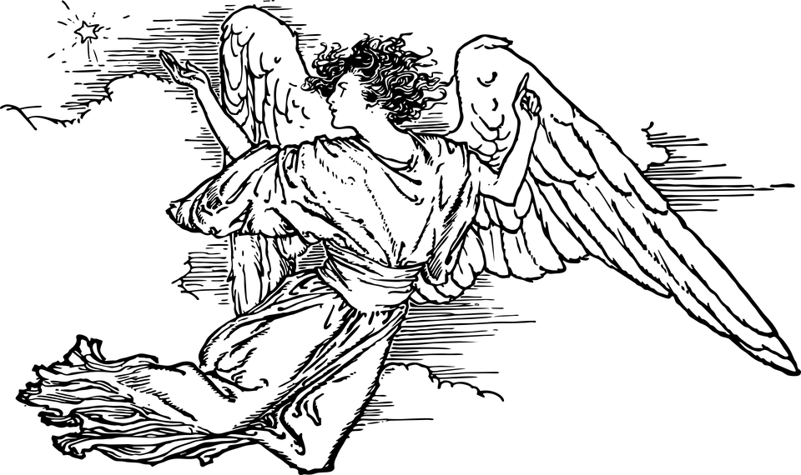
Księga Rodzaju 32, 25-30
Gdy zaś wrócił i został sam jeden, ktoś zmagał się z nim aż do wschodu jutrzenki,
a widząc, że nie może go pokonać, dotknął jego stawu biodrowego i wywichnął Jakubowi ten staw podczas zmagania się z nim. A wreszcie rzekł: Puść mnie, bo już wschodzi zorza! Jakub odpowiedział: Nie puszczę cię, dopóki mi nie pobłogosławisz! Wtedy [tamten] go zapytał: Jakie masz imię? On zaś rzekł: Jakub. Powiedział: Odtąd nie będziesz się zwał Jakub, lecz Izrael, bo walczyłeś z Bogiem i z ludźmi, i zwyciężyłeś. Potem Jakub rzekł: Powiedz mi, proszę, jakie jest Twe imię? Ale on odpowiedział: Czemu pytasz mnie o imię?
I pobłogosławił go na owym miejscu.
Kliknij

Slide 10
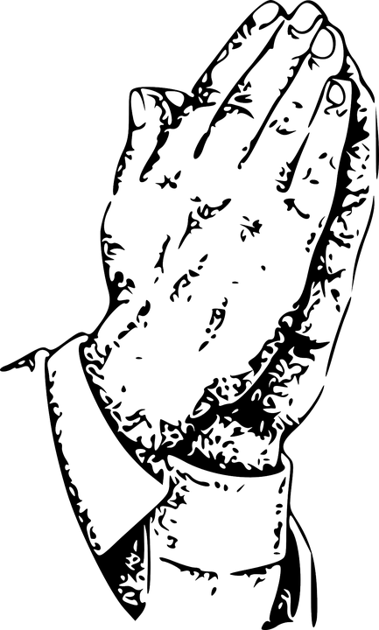
To całonocne zmaganie Jakuba z tajemniczą postacią, która okazuje się być samym Bogiem, interpretuje się jako modlitwę – pełną dramatyzmu wynikającego z głębokiej wiary i niezwykłej żarliwości.
Sens imienia Izrael – „Bóg walczy” – odnosi się nie tylko do przeżywanej przez Jakuba walki duchowej. Jest ono także wyrazem wiary i zapewnieniem, że Bóg będzie walczył o dobro swego ludu.
Kliknij

Slide 11
^{BIBLIOGRAFIA}
Spotkanie ze Słowem. Podręcznik dla klasy siódmej szkoły podstawowej, red. ks. prof. J. Szpet, D. Jackowiak. Wydawnictwo Święty Wojciech, Poznań 2011,
s. 36-37.
Spotkanie ze Słowem. Poradnik metodyczny. Siódma klasa szkoły podstawowej, red. ks. prof. J. Szpet, D. Jackowiak. Wydawnictwo Święty Wojciech, Poznań 2011, s. 50-52.
^{FOTOGRAFIE}
Święty Wojciech Dom Medialny, pixabay.com
9

